Slide 1
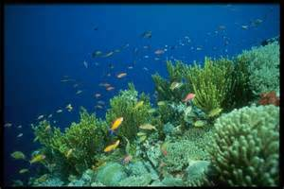

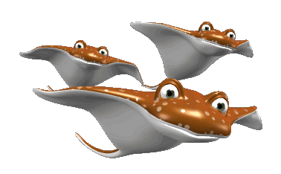
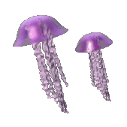
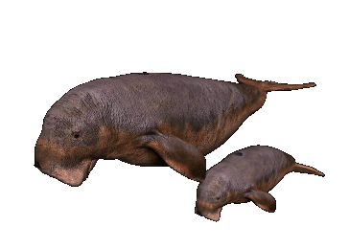
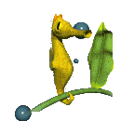
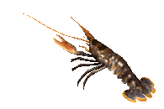
Пътешествие до морското дъно

Slide 2
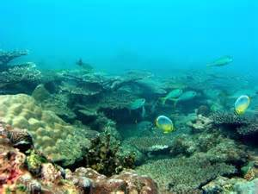
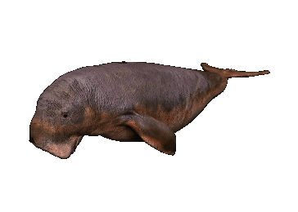
И така днес аз ще ви разкажа за едно малко и любопитно ламантинче наиме Филип,коетосе чуди какво ли има в дълбините.
Здравейте,аз се казвам Филип и съм любопитен за света в дълбините!
Е щом искаш да научиш повече за дълбините,мили мой Филип,хаиде да се разходим,а аз ще ти разказвам.

Slide 3
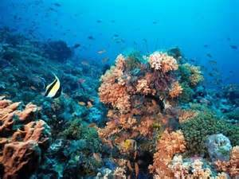
Мама ламантин и мъничкия Филип излезли,а майка му започнала да му разказва за тях:
Филип сега ще ти разкажа за нас ламантините.Ние сме позноти и като морски крави,но сме безобидни,миролюбиви и сме защитен вид!

Slide 4
Те се срещнали със семейство скатове.Поздравили се и скатовете им разказали за техния вид:
Здравейте,ние сме семейство скатове,братовчеди сме с акулите,наричат ни още манти,кротки сме,но имаме по един отровен шип за самозащита.
Здравейте,кои сте вие?

Slide 5
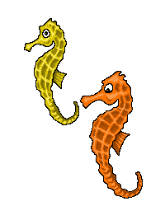
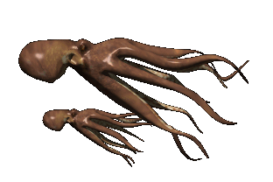
Изведнъж морето се напълни с мълчогани,които питаха и разказваха.
Иха,не знаехме,че можете такива неща!Ние можем само да се правим на водораслите.
Ние имаме парещи пипала,но често сме жертви на рибите!
И ние сме жертви,но можем да се сливаме с околната среда и имаме мастило!

Slide 6
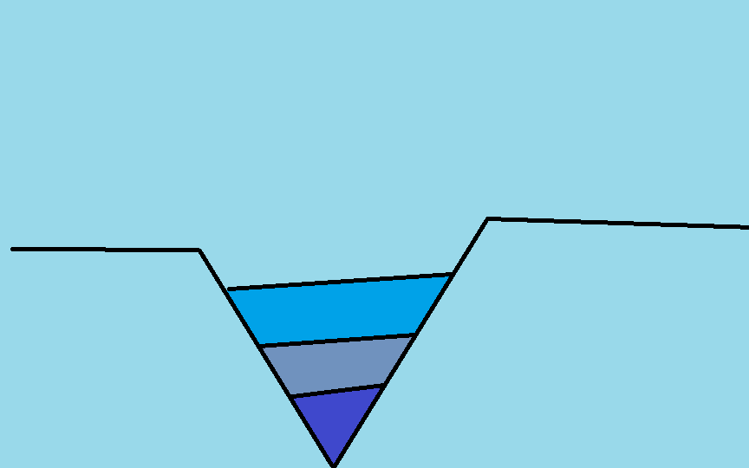
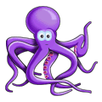
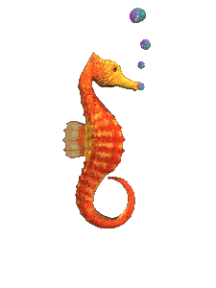
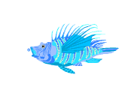
Изведнъж изплува странна дълбоководна риба.Мъниците я заобикаляха и питаха какво е на дълбокото.
Колкото и да е дълбоко навсякъде има живот!
Марианска падина-11 035м

Slide 7
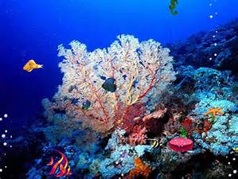
Така малките животинки в подводния свят научиха интересни неща за света в който живеят!
„НАЙ-ГОЛЯМОТО БОГАТСТВО Е ЗНАНИЕТО!“

Slide 8
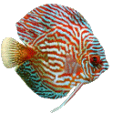
Изработила презентациятя:
Мария Асен Събева
От:4-ти а клас

